Slide 1
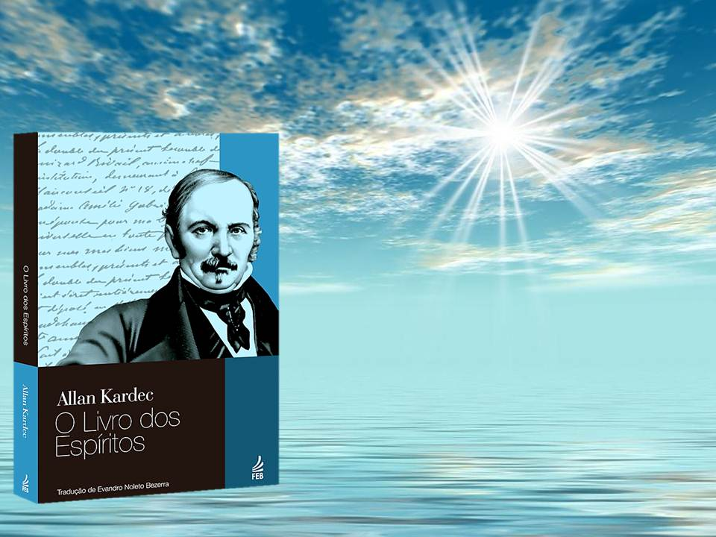
O LIVRO DOS ESPÍRITOS
3ª PARTE
DAS LEIS MORAIS

Slide 2
CAPÍTULO IV
DA LEI DE REPRODUÇÃO
OBSTÁCULOS À REPRODUÇÃO
CASAMENTO E CELIBATO
SUCESSÃO E APERFEIÇOAMENTO
DAS RAÇAS
POLIGAMIA
POPULAÇÃO DO
GLOBO

Slide 3
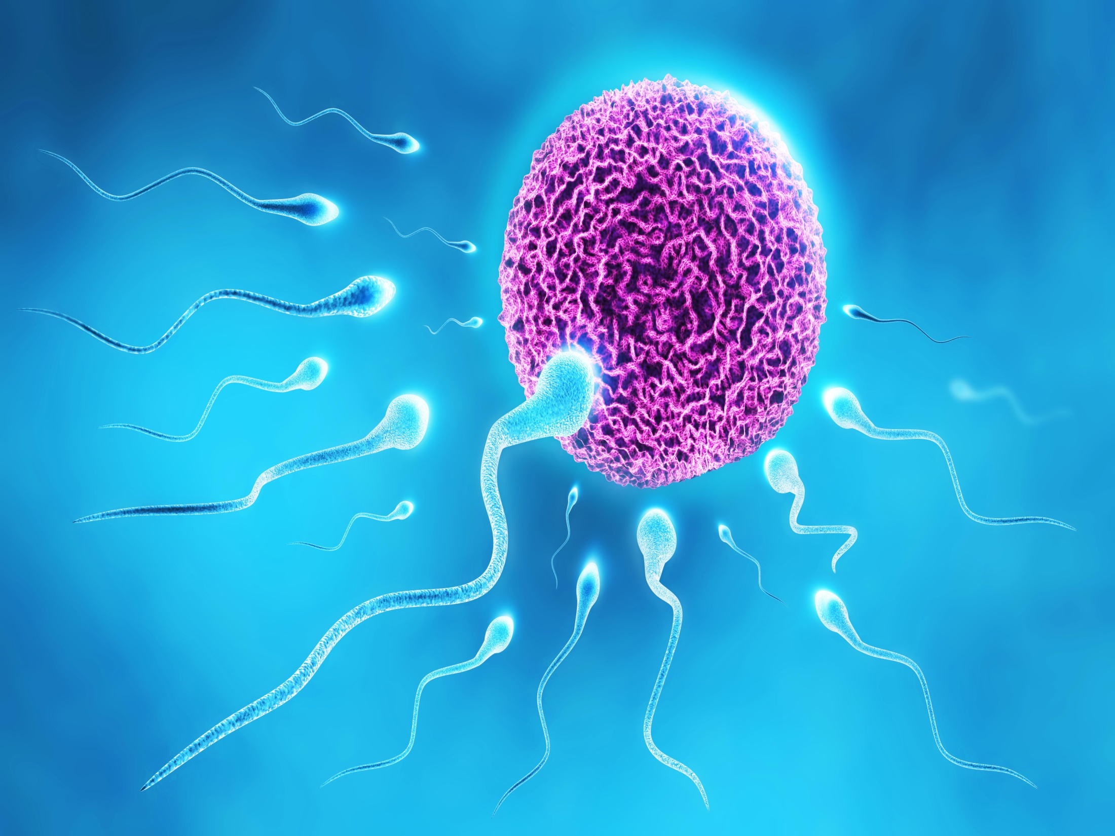
LEI DE
REPRODUÇÃO
SEM A REPRODUÇÃO O MUNDO CORPORAL PERECERIA.
É LEI DA NATUREZA.

Slide 4
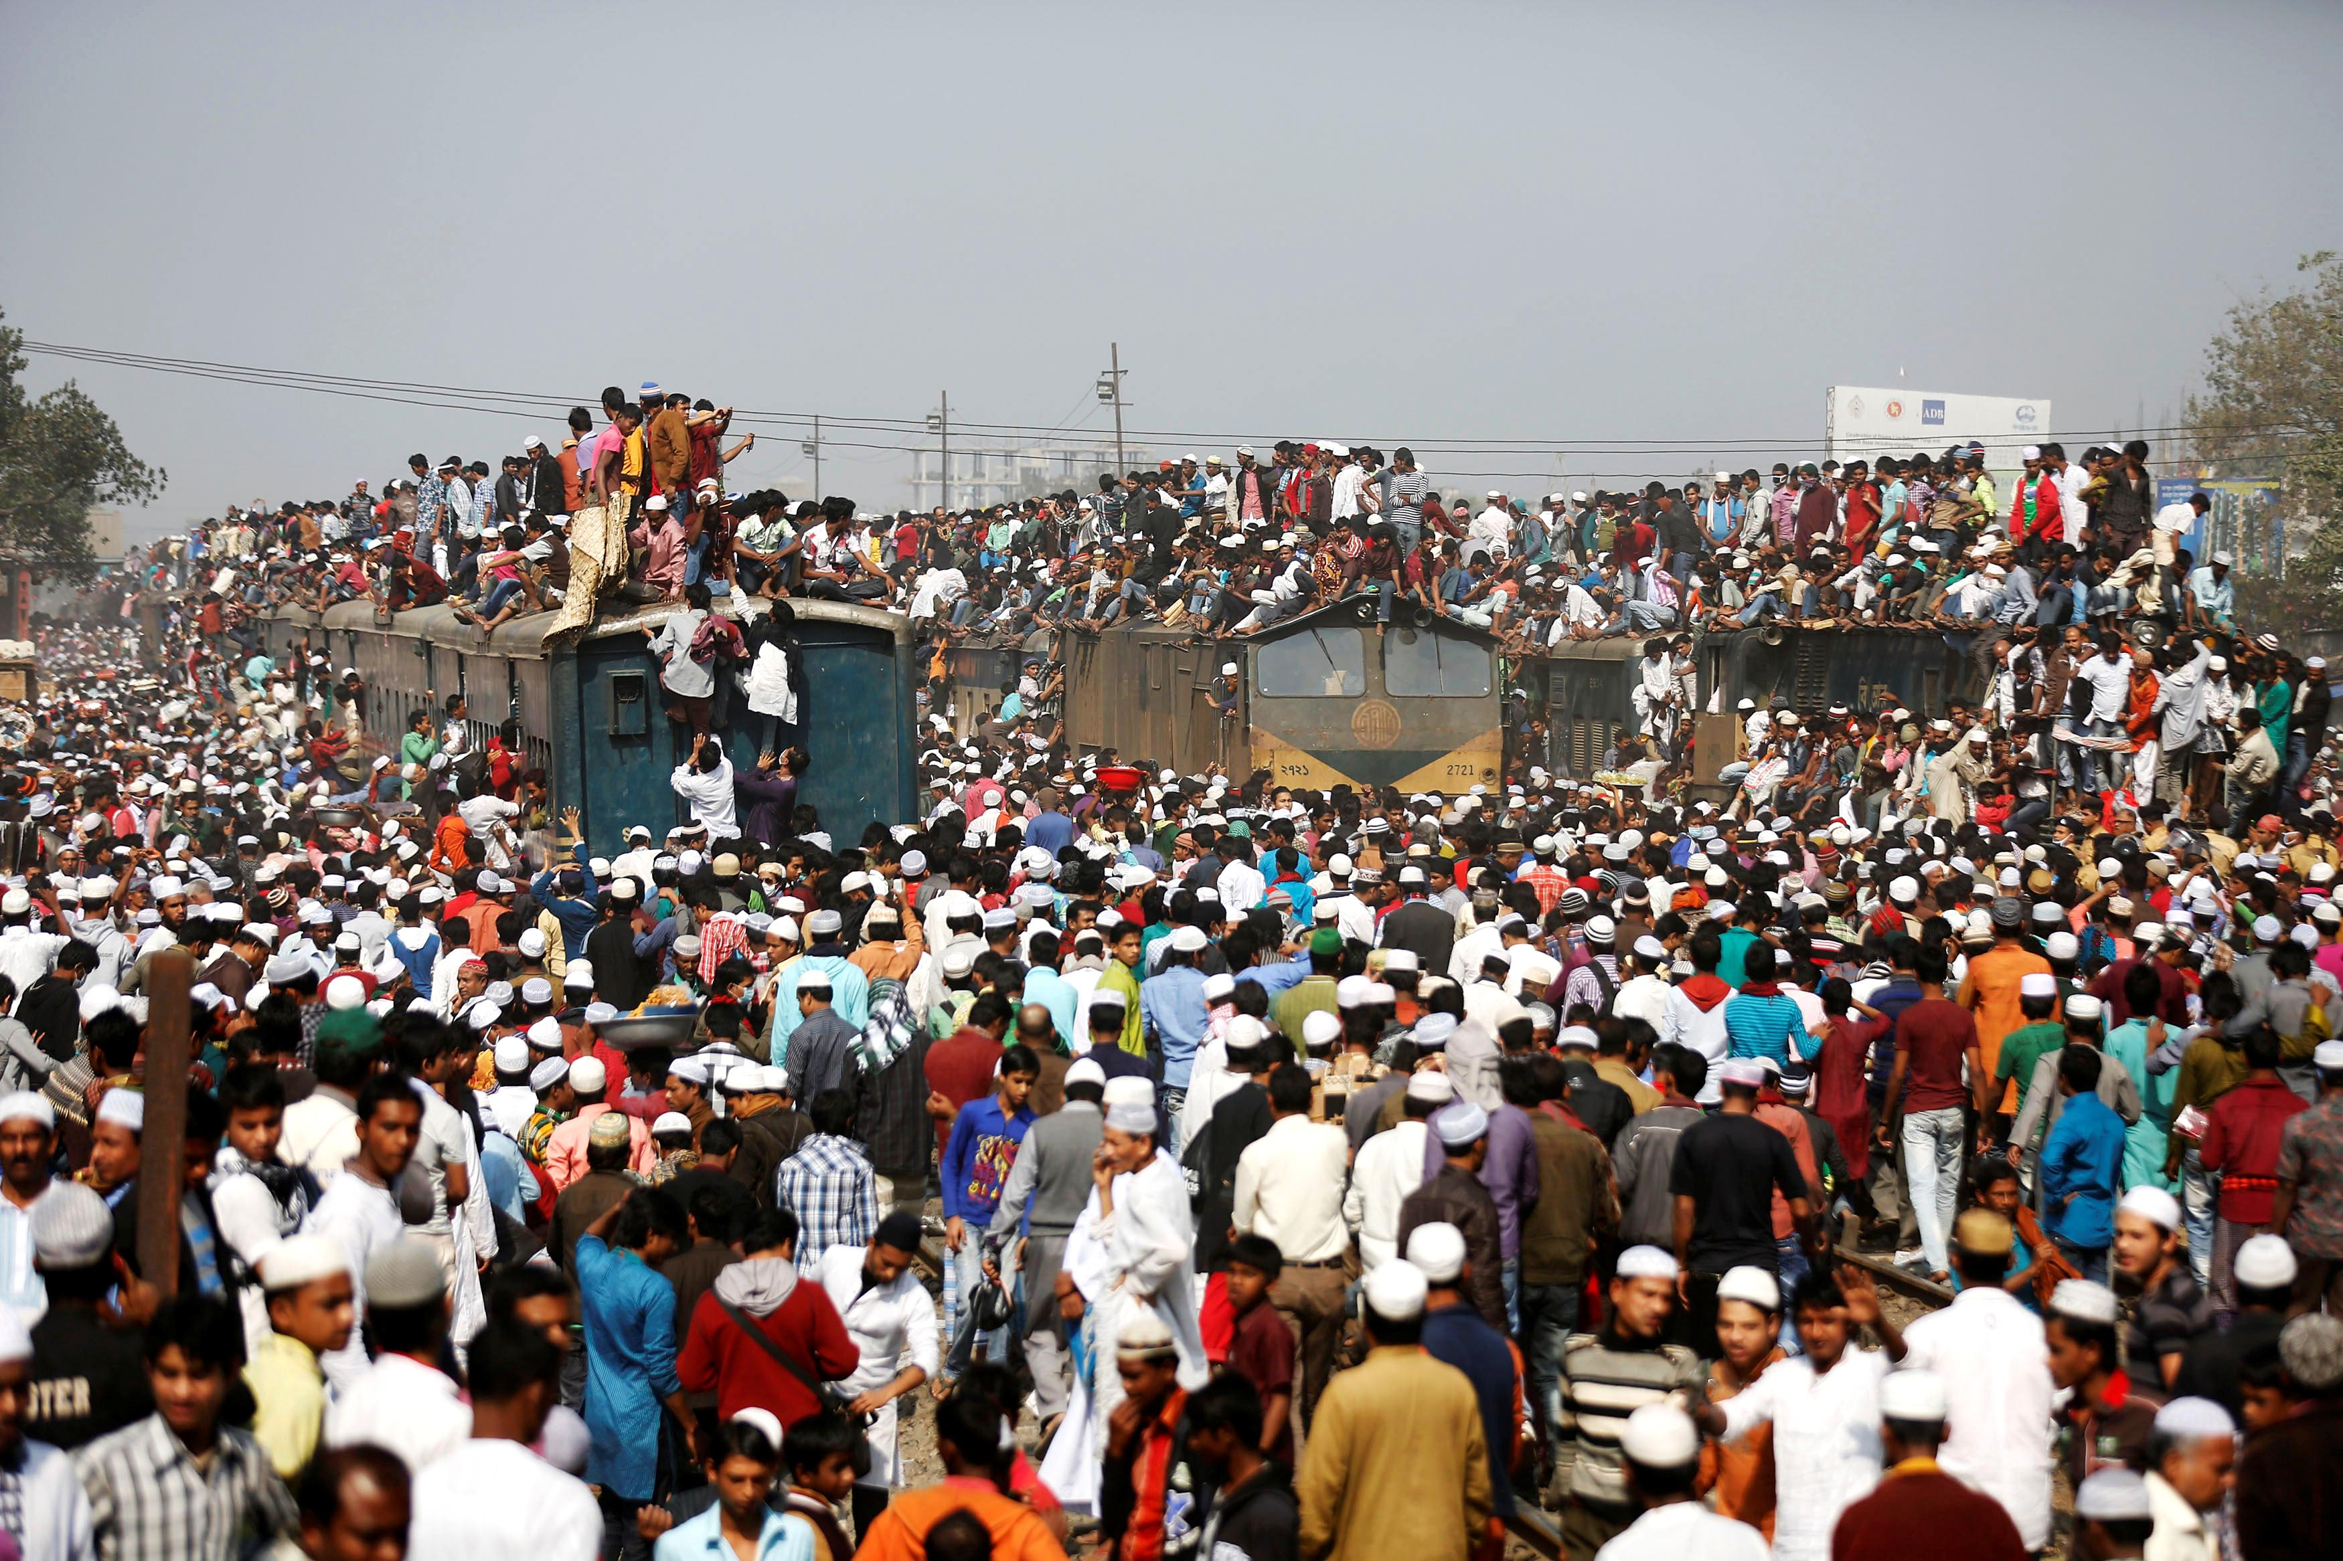
POPULAÇÃO DO GLOBO
SERÁ EXCESSIVA?
POPULAÇÃO DA ÍNDIA:
MAIS DE UM BILHÃO DE PESSOAS.

Slide 5
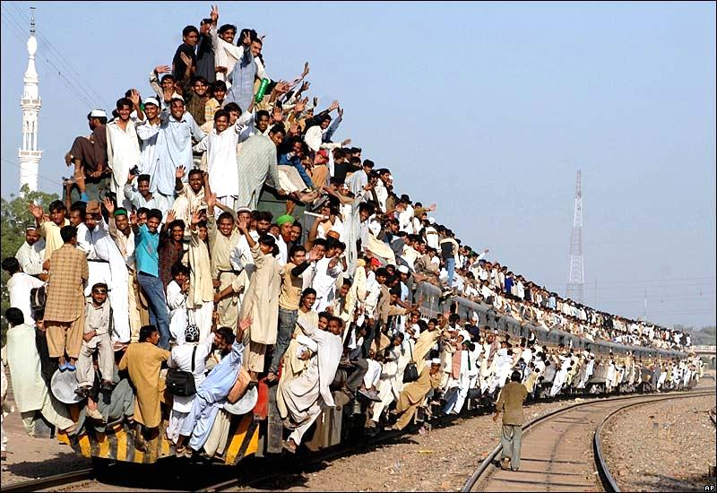
NÃO!
DEUS PROVÊ E MANTÉM O
EQUILÍBRIO, ATRAVÉS DA AÇÃO INTELIGENTE DO HOMEM.

Slide 6
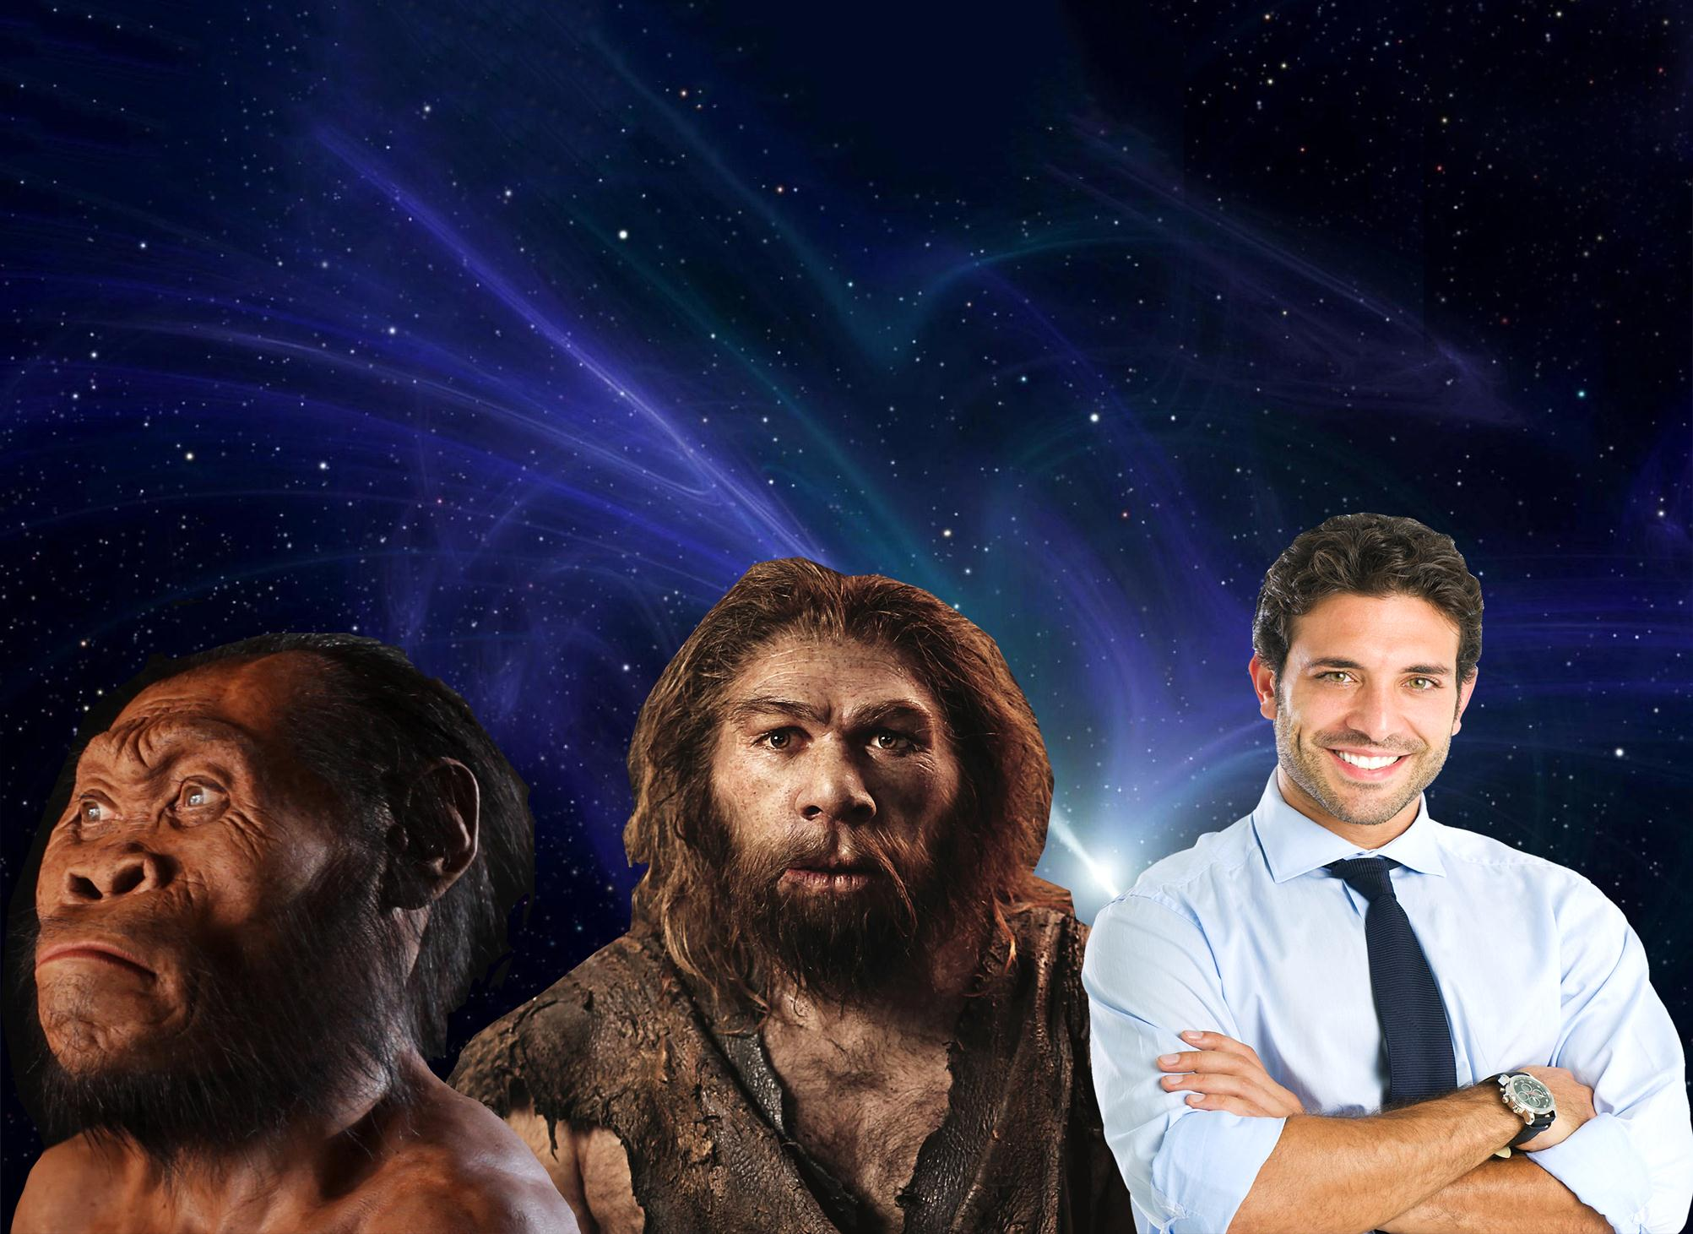
OS HOMENS ATUAIS SÃO DESCENDENTES APERFEIÇOADOS
DOS SERES PRIMITIVOS.
SUCESSÃO DAS RAÇAS

Slide 7

VIRÃO OUTRAS RAÇAS MAIS APERFEIÇOADAS, DESCENDENTES
DAS ATUAIS.
SÃO OS MESMOS ESPÍRITOS QUE VOLTAM PARA SE APERFEIÇOAR
EM OUTROS CORPOS.
A ATUAL RAÇA HUMANA TENDE
A DESAPARECER.
APERFEIÇOAMENTO DAS RAÇAS

Slide 8
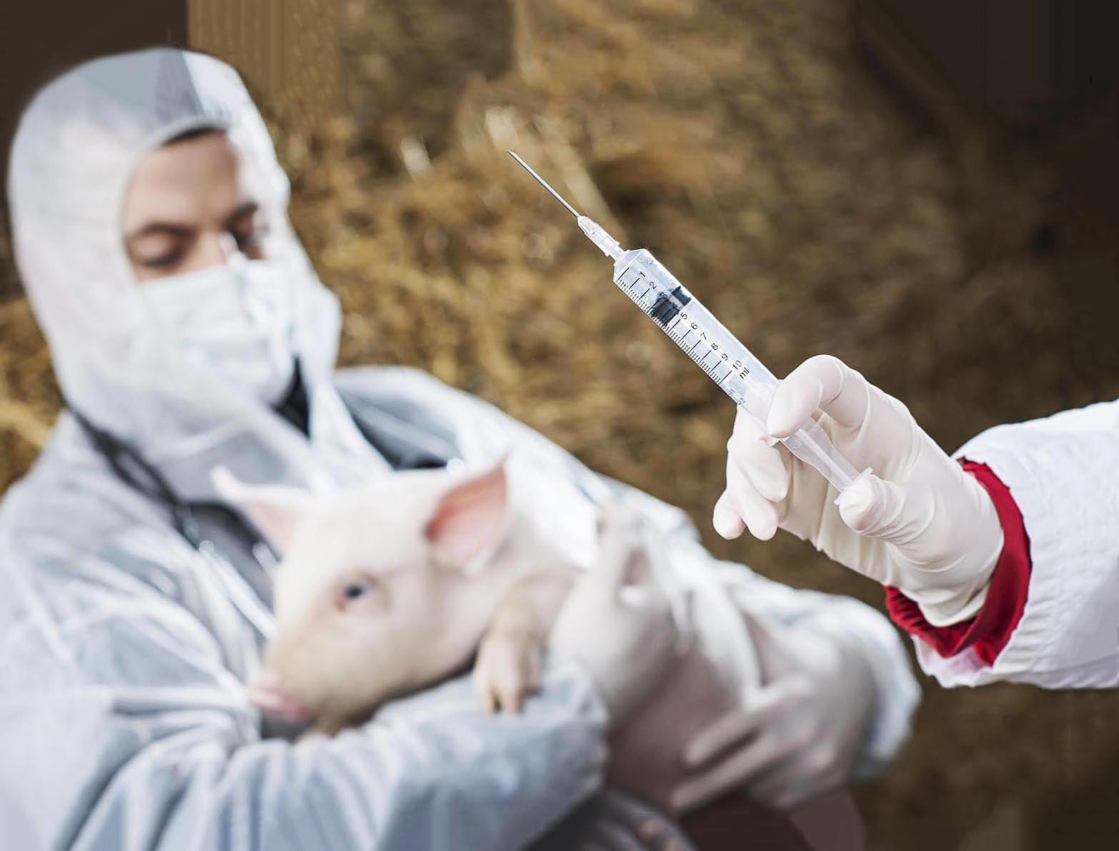
APERFEIÇOAMENTO DAS RAÇAS ANIMAIS E VEGETAIS PELO HOMEM
TUDO SE DEVE FAZER PARA CHEGAR À PERFEIÇÃO.
NÃO É CONTRÁRIO À LEI DA NATUREZA.

Slide 9

SENDO A PERFEIÇÃO A META, FAVORECER ESSA PERFEIÇÃO É CORRESPONDER ÀS LEIS DE DEUS.
DEUS SE SERVE DO HOMEM
COMO INSTRUMENTO PARA
ATINGIR SEUS FINS.

Slide 10
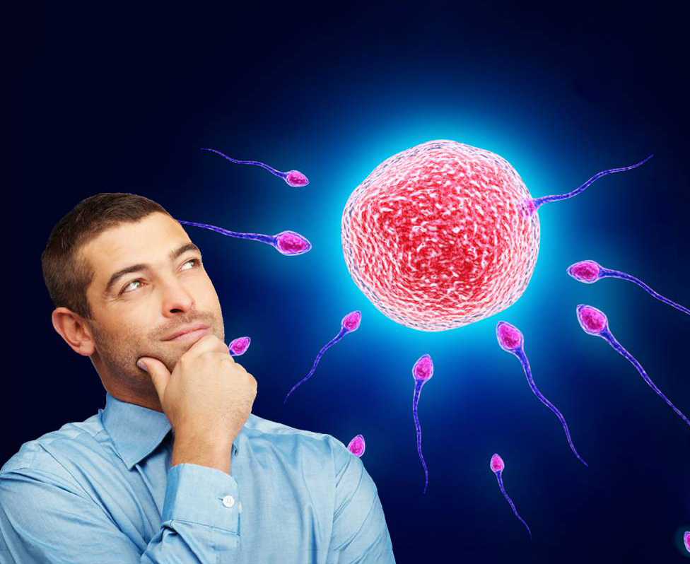
DEUS UTILIZA A AÇÃO INTELIGENTE
DO HOMEM PARA MANTER O
EQULÍBRIO DA NATUREZA.
PODE REGULAR A REPRODUÇÃO,
DE ACORDO COM AS
NECESSIDADES.
DEUS CONCEDEU AO HOMEM UM
PODER DE QUE ELE DEVE USAR,
SEM ABUSAR.
CRIAR OBSTÁCULOS À
REPRODUÇÃO
SÃO CONTRÁRIOS À
LEI DA NATUREZA?

Slide 11
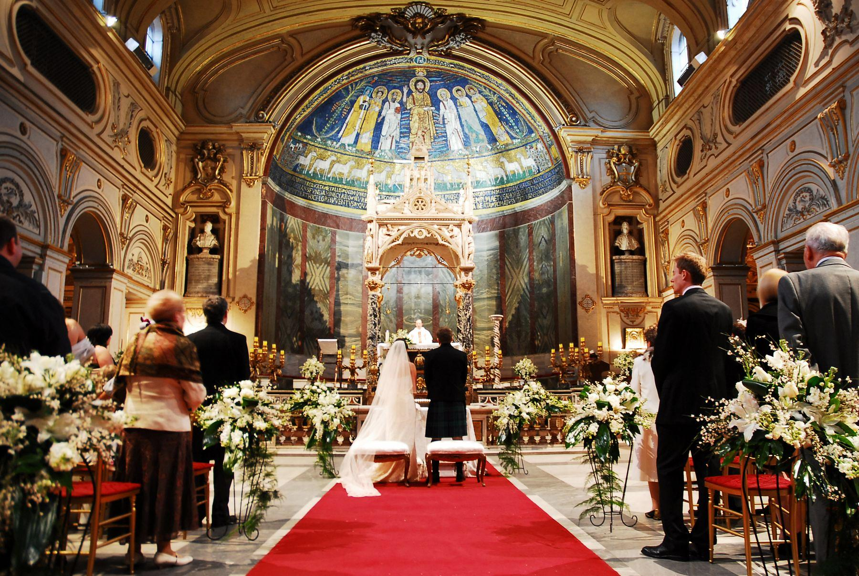
CASAMENTO
CONSTITUI ATO DE PROGRESSO
NAS SOCIEDADES HUMANAS.
ESTABELECE A SOLIDARIEDADE FRATERNA.
É REALIZADO ENTRE TODOS OS
POVOS, EM CONDIÇÕES DIVERSAS.

Slide 12

ABOLIÇÃO DO CASAMENTO
SERIA UMA REGRESSÃO DA HUMANIDADE.
EFEITO:

Slide 13
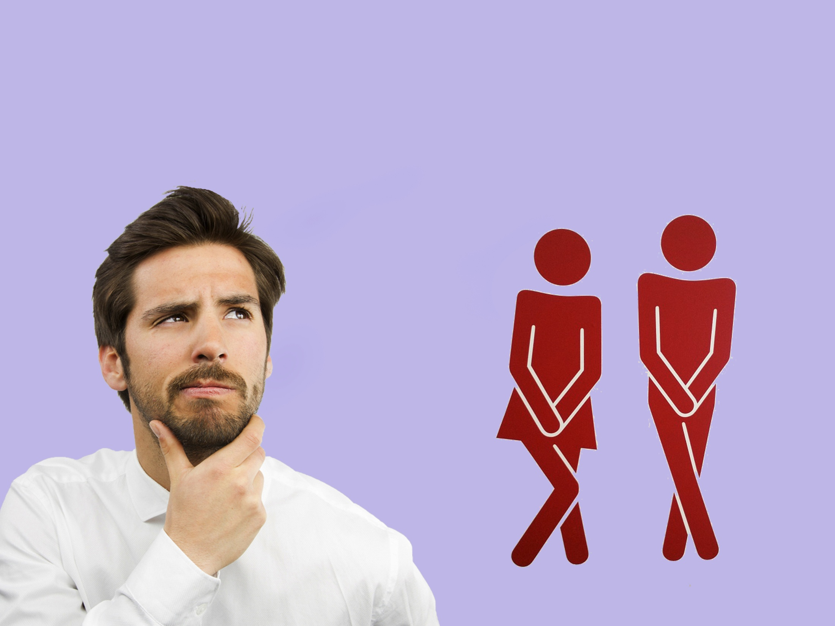
TODO SACRIFÍCIO PESSOAL, TENDO
EM VISTA O BEM E SEM QUALQUER IDEIA EGOÍSTA, ELEVA O HOMEM.
QUANTO MAIOR O SACRIFÍCIO,
TANTO MAIOR O MÉRITO.
CELIBATO
SIM, SE FOR FEITO PARA O BEM.
NÃO, SE FOR POR EGOÍSMO.
É MERITÓRIO PERANTE À LEI DIVINA?

Slide 14
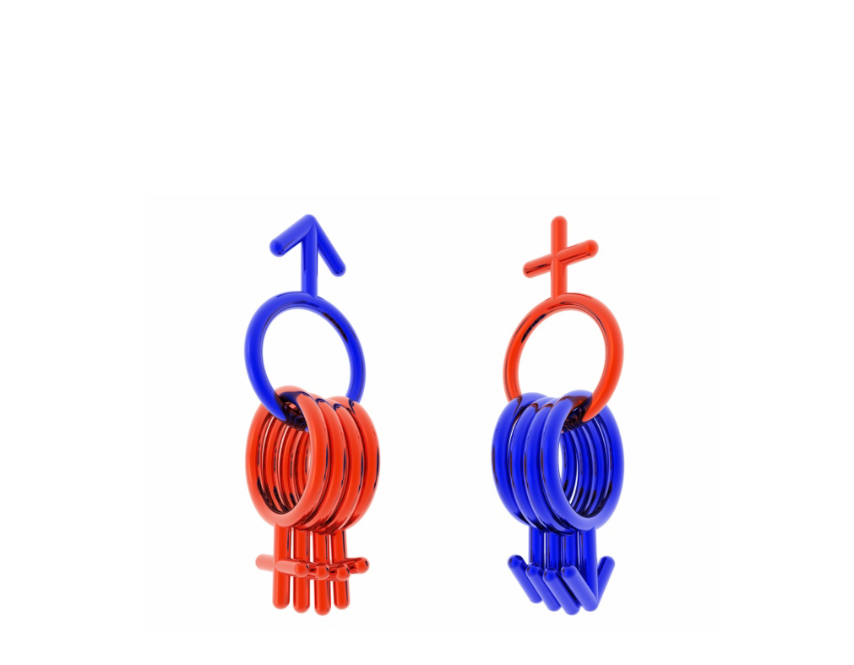
POLIGAMIA
É LEI HUMANA CUJA ABOLIÇÃO
MARCA UM PROGRESSO SOCIAL.
NA POLIGAMIA NÃO HÁ AFEIÇÃO
REAL: HÁ APENAS SENSUALIDADE.
NÃO É LEI DA NATUREZA.

